Slide 1
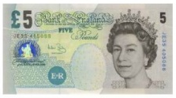
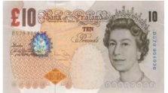
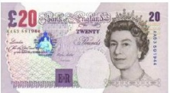
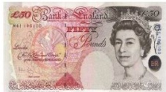
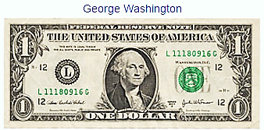
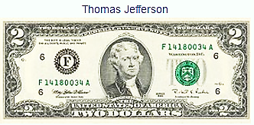
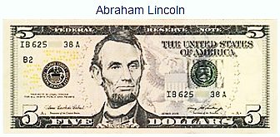
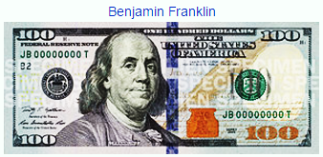
Anglais 6
Let’s go shopping
Civilisation
1
La monnaie anglaise
CM2
Au Royaume-Uni, on n’utilise pas l’Euro. Leur monnaie s’appelle la Livre Sterling dit Pound Sterling en anglais. Son signe est £ pour pound et p pour penny (pence au pluriel). C’est la monnaie en circulation la plus ancienne.
Aujourd’hui, en avril 2016, 1€ = 0,78814 GBP
On place le signe avec les chiffres et la virgule est remplacée par un point.
Ainsi 100 pence = 1 pound ⇨ p 100 = £ 1
The coins :
one pound two pounds
The bank note : sur chaque billet figure le visage de la Reine Elizabeth II
2
La monnaie américaine
Aux Etats-Unis, les américains utilisent le billet vert ou dollar. Mais il est également utilisé dans 21 autres pays : le Canada, l’Australie mais aussi Hong Kong, Singapour, Tawain…
Elle est la monnaie la plus utilisée pour les échanges économiques dans le monde et la 2ème monnaie en circulation derrière l’Euro. Au 16 décembre 2015, 1 € = 1,093 dollars
Son signe est $ et s’écrit avant les chiffres. Les pièces correspondent aux centimes :
1 penny ou cent = $ 0,01 5 cents = a nickel = $ 0,05 10 cents = a dime = $ 0,10
25 cents = a quarter = $ 0,25 50 cents = half-dollar = $ 0,50
Sur chaque billet vert est représenté un personnage célèbre de l’histoire des Etats-Unis. On en compte 7 : $1 - $2 - $5 - $10 - $20 - $50 - $100

Slide 2
Let’s go shopping
Anglais 6
Civilisation
CM2
❶ Complète le tableau
 | Nom | Signe | Que voit-on sur les billets ? | Nb de billets | Taux de change par rapport à l’Euro
Monnaie du Royaume- Uni
Monnaie américaine
❷ Cherche qui sont les personnages figurant sur les billets américains
1) George Washington : ___________________________________________________________
2) Thomas Jefferson : ___________________________________________________________
3) Abraham Lincoln : ___________________________________________________________
4) Alexander Hamilton : __________________________________________________________
5) Andrew Jackson : ___________________________________________________________
6) Ulysses S. Grant : ___________________________________________________________
7) Benjamin Franklin : ___________________________________________________________
3
Des vides-greniers qui permettent de recycler
Dans les pays anglophones, on vend ce dont on ne se sert plus dans des ventes de charité (souvent dans des églises) ou dans des vide-greniers.
En Grande-Bretagne, on va se garer dans des parkings réservés ce jour-là, et on ouvre le coffre de sa voiture qui devient un étalage pour présenter ce que l’on a à vendre d’où le nom de « car boot sale » (vente dans le coffre de la voiture). On met aussi des étalages devant sa voiture.
Aux Etats-Unis, on étale tout ce que l’on a à vendre dans son jardin, ce sont des « yard sales » (vente de jardin) ou des « garage sales » parce qu’on vide son garage.
❸ Réponds aux questions
1) Dans les pays anglophones, où vend-on ce dont on ne sert plus ? _____________________________________________________________________________
2) Dans quel pays, le lieu pour les vide-greniers sont :
* La voiture ? ________________________ * le jardin ? _______________________

Slide 3
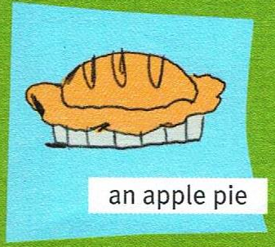
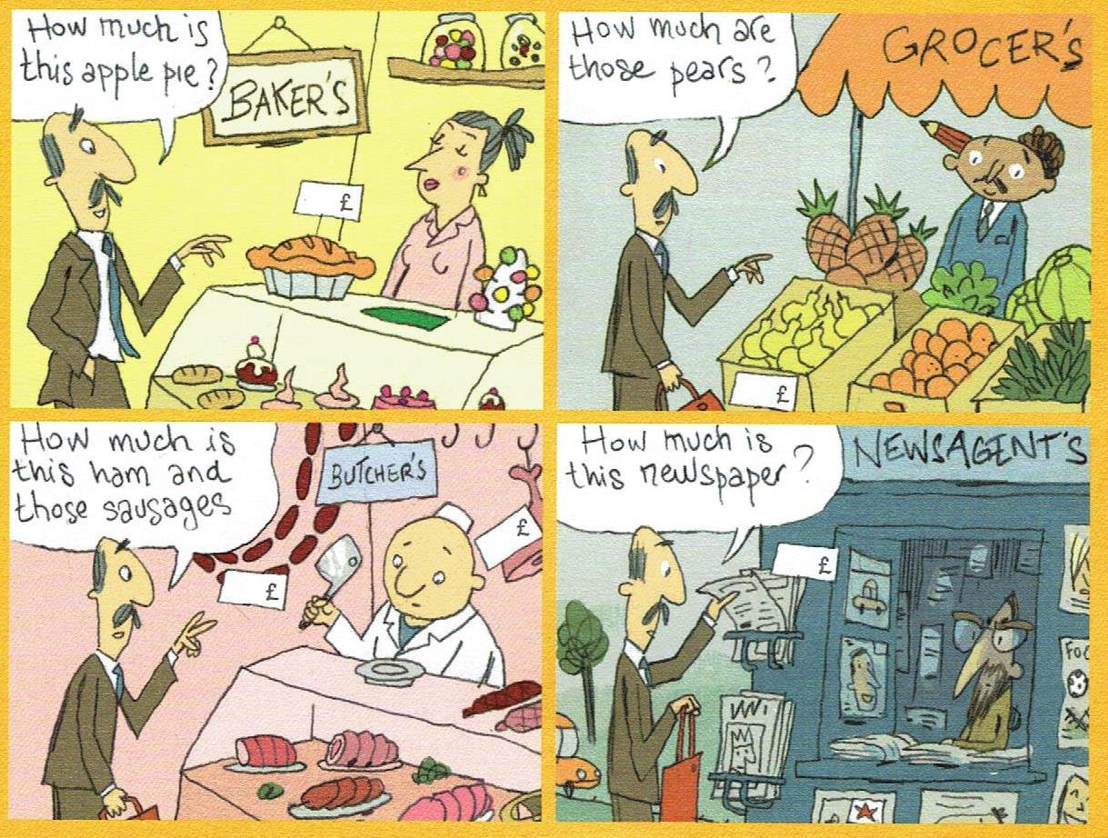
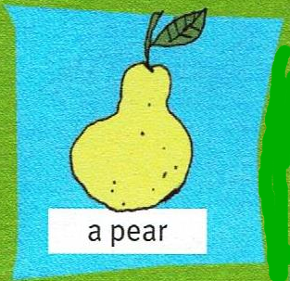
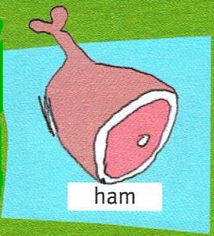
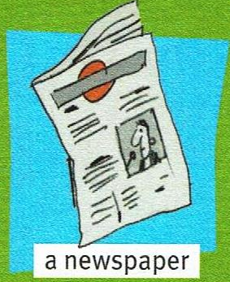
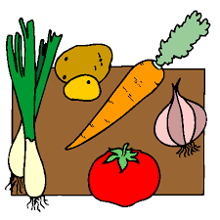
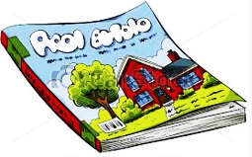
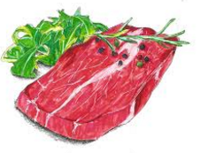
Let’s go shopping
Anglais 6
Vocabulaire
CM2
4
Ecoute ce dialogue
refrain
❶ Ecris le prix indiqué par chaque commerçant dans les étiquettes
3 pounds and 7 pounds
3 £ - 7 £
3 pounds 60
3.60 £
70 pence
0,70 £
2 pounds 50
2.50 £
❷ Relie ce qu’on achète chez les commerçants
vegetables
The baker’s * * magazines, newspaper
The butcher’s * * meat, sausages
The grocer’s * * fruits, vegetables
The newsagent’s * * bread, apple pie
some bread
some meat
a magazine

Slide 4
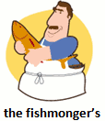
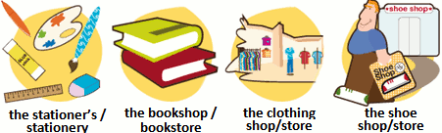
Let’s go shopping
Anglais 6
Vocabulaire
❸ Observe les images et réponds aux questions comme dans l’exemple
CM2
Pour dire boutique ou magasin :
« shop » est le mot britannique ; « store » est le mot américain. On contracte souvent le nom du magasin en anglais : « The butcher’s shop » se dit « the butcher’s »
Exemple : Where can you buy fish ? I can buy fish at the fishmonger’s.
Where can you buy shirts and trousers ? _________________________________________
Where can you buy shoes ? _____________________________________________________
Where can you buy hand cream ? ________________________________________________
Where can you buy glue and copybook ? __________________________________________
Where can you buy books ? _____________________________________________________
5
Les nombres jusqu’à 100
one, two, three, four, five, six, seven, eight, nine, ten
eleven, twelve, thirteen, fourteen, fifteen, sixteen, seventeen, eigthteen, nineteen
twenty, twenty-one, twenty-two….
thirthy forty fifty sixty seventy eighty ninety
one hundred
❶ Réponds aux questions
1) Comment écris-tu ? 12 : _______________ 15 : _______________
20 : _______________ 28 : _______________________
30 : _______________ 110 : _______________________
2) Comment sont formés les nombres de 11 à 19 ? ____________________________________
3) Comment sont formés les dizaines ? (20, 30, 40…) ? _______________________________
❷ Retrouve les nombres et écris-les en lettres et en chiffres
1) eight/hundred/sixty/one/and : _________________________________________ : _________
2) thirty/hundred/five/one/and : _________________________________________ : _________

Slide 5
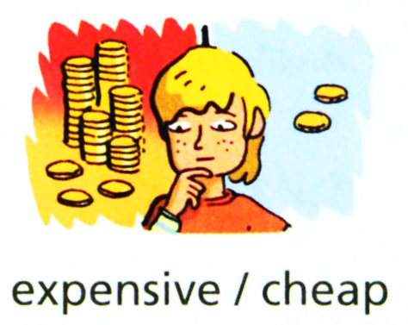
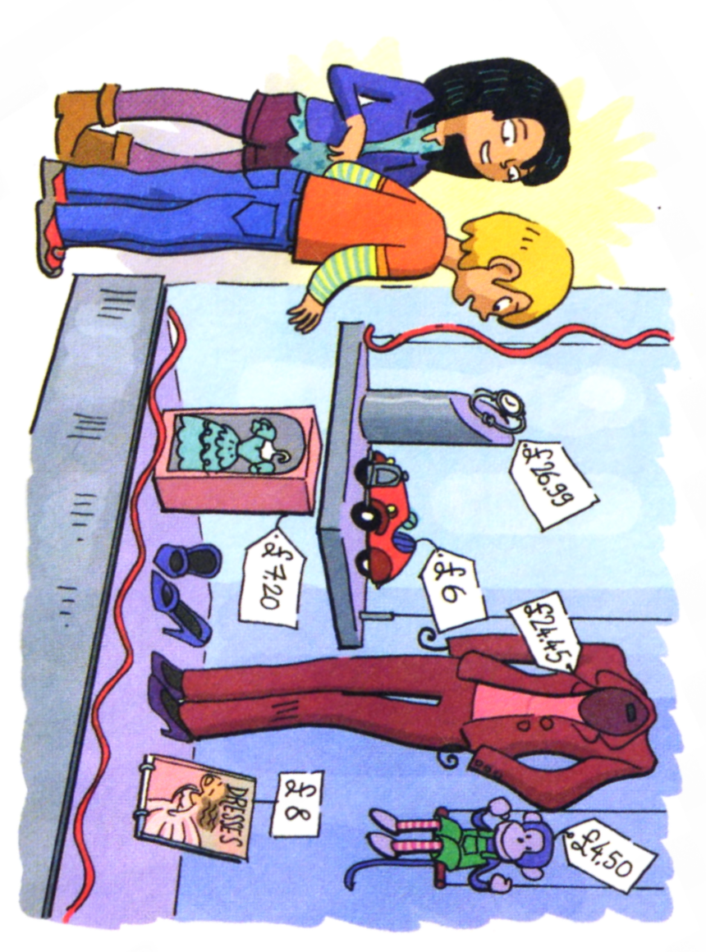
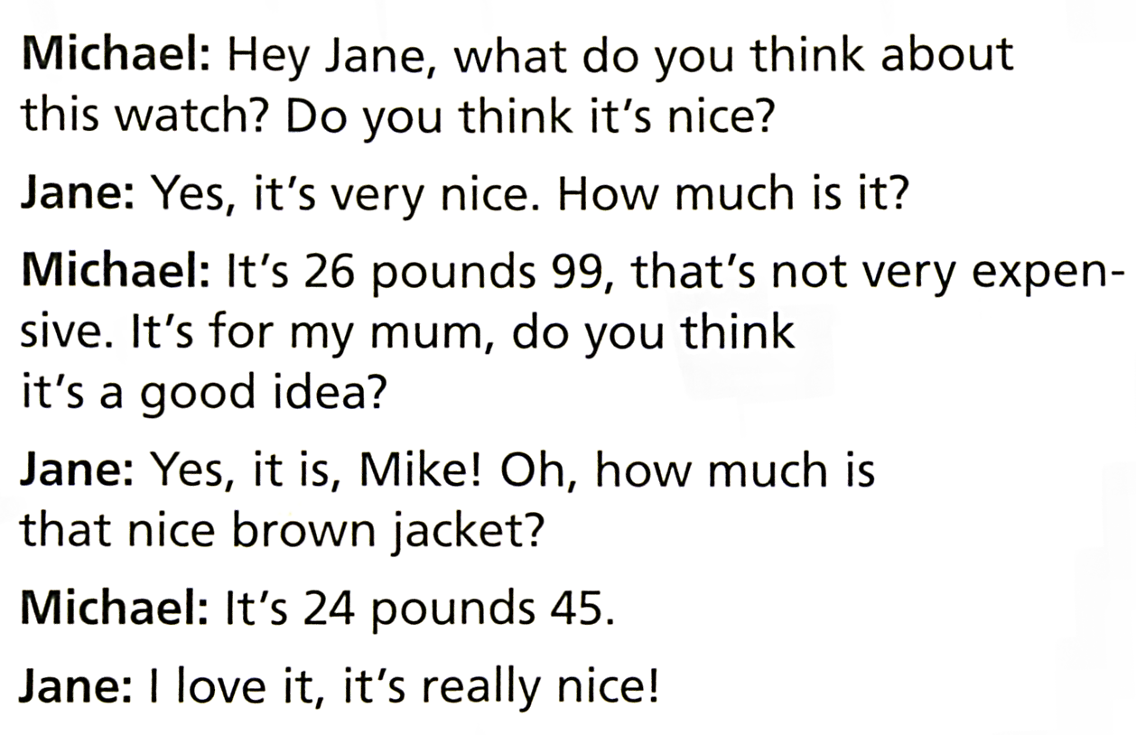
Let’s go shopping
Anglais 6
Grammaire
CM2
5
Combien ça coûte ?
Pour demander un prix on dit :
How much is it ? (singulier) / How much are they (pluriel)
How much does it cost ?
Pour répondre / pour donner un prix, on dit : It’s (they’re) 5 pounds and 10 p.
Pour dire que c’est :
* (trop) cher : It’s (too) expensive * pas cher : It’s cheap * gratuit : It’s free
❶ Ecoute la chanson « how much is it » et écris-la ci-dessus. Il y a un mot par trait.
________ __________ ____ _____ ? ________ __________ ____ _____ ?
____ ____ __________-_______ ____________ ______ __________-______ ____
________ __________ ____ _____ ? ________ __________ ____ _____ ?
____ ____ ____________ ____________ ______ ____________-______ ________
❷ Observe le dessin ci-contre :
Réponds aux questions :
1) How much is the monkey ? _____________
2) How much is jacket ? _________________
3) How much is the doll dress ? __________
Trouve les questions :
4) ___________________________ ? It’s £ 8
5) ___________________________ ? It’s £ 6
❸ Lis le dialogue ci-contre dans ta tête puis avec un camarade.
❹ Ecris les prix en lettres
£ 6.00 : ___________________________
£ 10.50 : ____________________________
$ 65.10 : ___________________________
$ 100 : ___________________________

Slide 6
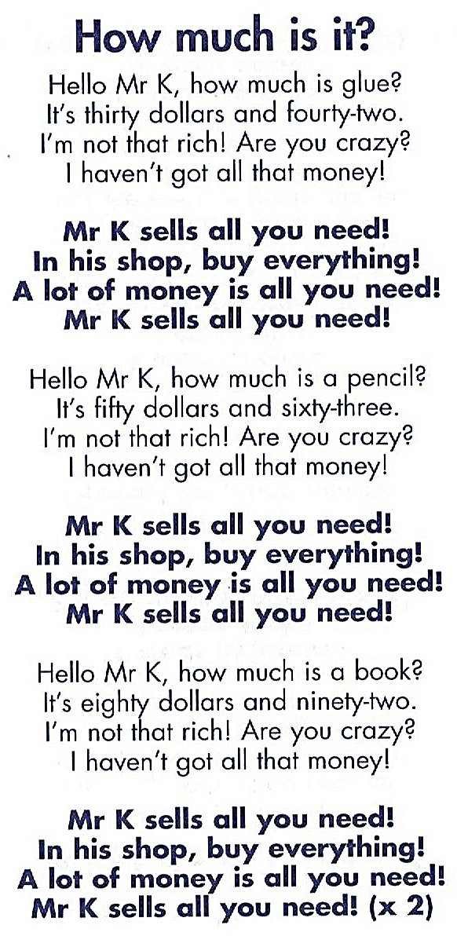
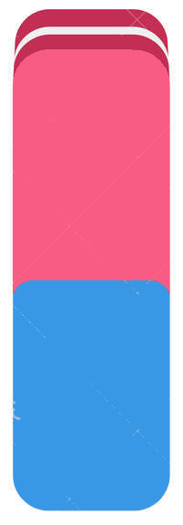
Let’s go shopping
Anglais 6
Grammaire
CM2
5
Ecoute la chanson
❶ Recopie les prix de la chanson en lettres puis écris-les en chiffres :
________________________________ : _________
________________________________ : _________
________________________________ : _________
❷ Entoure les objets de la chanson
Les verbes :
* acheter : to buy * vendre : to sell
* avoir besoin : to need * posséder : to have got
* vouloir : to want
❸ Traduis
I’m not that rich ! _________________________
Are you crazy ? ____________________________
I haven’t got all that money !
_____________________________________________
❹ Ecris un dialogue :
Tu rentres dans une librairie et tu salues le libraire. Tu lui dis que tu veux acheter ce livre. Tu lui demandes combien il coûte.
Il t’annonce une somme énorme ! Tu es étonné, tu lui dis que c’est trop cher ! Il t’explique que c’est livre spécial. Tu lui dis que tu n’es pas si riche et que tu n’as pas tout cet argent. Tu le salues et tu sors.
___________________________________________________
___________________________________________________
___________________________________________________
__________________________________________________
__________________________________________________
__________________________________________________
__________________________________________________

Slide 7
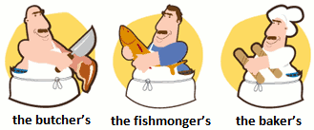
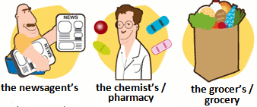
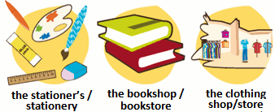
Let’s go shopping
Anglais 6
CM2
Je retiens
Civilisation
Vocabulaire
* Au Royaume-Uni, on n’utilise pas l’Euro. Leur monnaie s’appelle la Livre Sterling. Son signe est £ pour pound et p pour penny (pence au pluriel). C’est la monnaie en circulation la plus ancienne.
On dit : twenty pounds and ten pence
et on écrit : £20.10
Sur tous les billets anglais, on voit la Reine Elizabeth II.
* Aux Etats-Unis, les américains utilisent le billet vert ou dollar. Mais il est également utilisé beaucoup d’autres pays. C’est la monnaie la plus utilisée pour les échanges économiques dans le monde et la 2ème monnaie en circulation derrière l’Euro. Son signe est $. Sur chaque billet vert est représenté un personnage célèbre de l’histoire des Etats-Unis.
Les commerçants
Grammaire
Pour demander un prix on dit :
How much is it ? (singulier) / How much are they (pluriel)
How much does it cost ?
Pour répondre / pour donner un prix, on dit : It’s (they’re) 5 pounds and 10 p.
Pour dire que c’est :
* (trop) cher : It’s (too) expensive
* pas cher : It’s cheap
* gratuit : It’s free
Les nombres jusqu’à 100
* Les unités : one, two, three, four, five, six, seven, eight, nine, ten
* De 11 à 19 : eleven, twelve, thirteen, fourteen, fifteen, sixteen, seventeen, eigthteen, nineteen
* Les dizaines :
twenty, thirthy, forty, fifty, sixty, seventy, eighty, ninety
* Cent : one hundred
❹ Ecris un dialogue :
Tu rentres dans une librairie et tu salues le libraire. Tu lui dis que tu veux acheter ce livre. Tu lui demandes combien il coûte.
Il t’annonce une somme énorme ! Tu es étonné, tu lui dis que c’est trop cher ! Il t’explique que c’est livre spécial. Tu lui dis que tu n’es pas si riche et que tu n’as pas tout cet argent. Tu le salues et tu sors.
Les verbes :
* acheter : to buy
* vendre : to sell
* avoir besoin : to need
* posséder : to have got
* vouloir : to want
Quelques expressions
* I’m not that rich !
* Are you crazy ?
* I haven’t got all that money !

